Slide 1
Сравнение предметов
Занятие по математике.
Воскресная школа.
МАОУ «ООШ №13»
Учитель начальных классов
Т.А.Тюменцева
2013 год

Slide 2
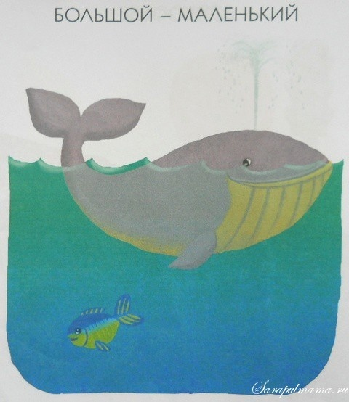

Slide 3
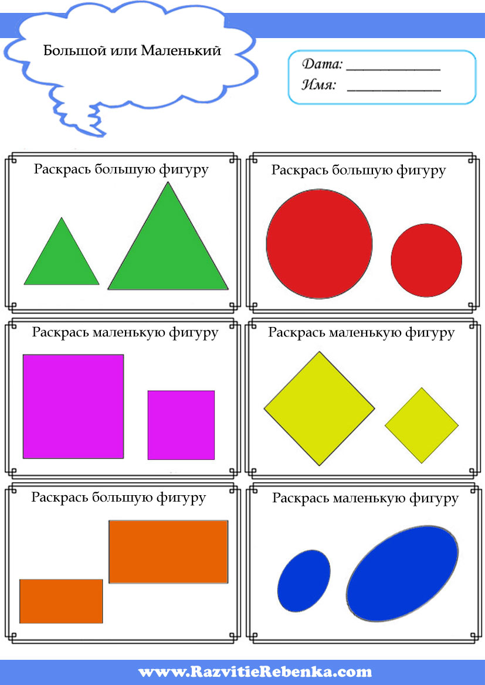

Slide 5
